Slide 1
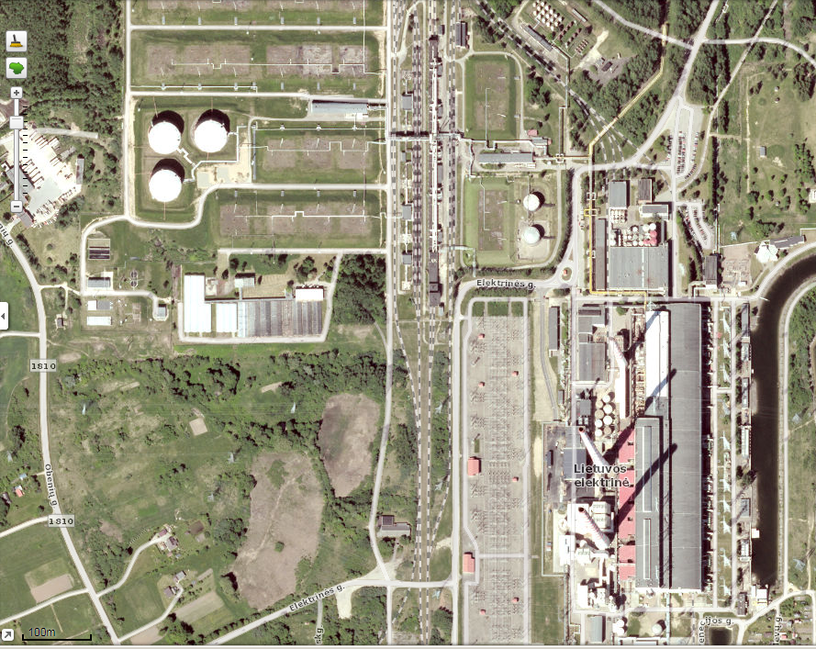
Rezervuarai (sandėliavimas)
Perdirbimo baras

Slide 2
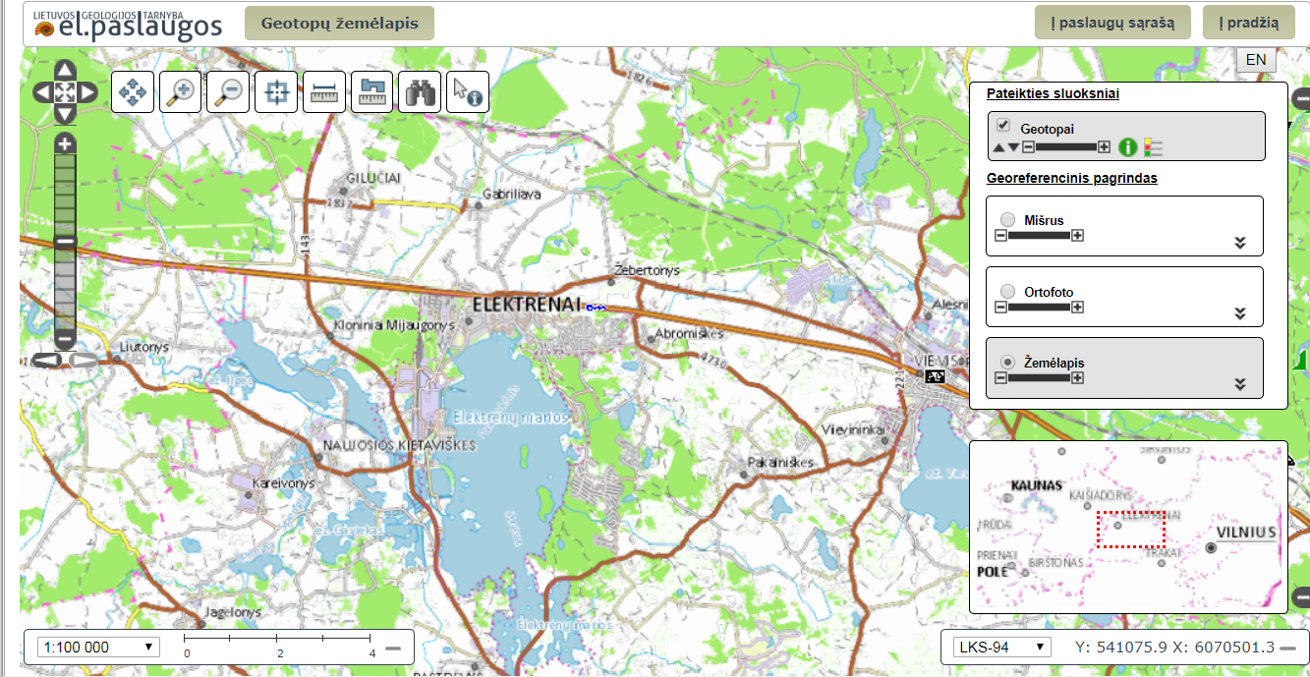
Geotopų žemėlapis (GEOLIS)
PŪV vieta

Slide 3
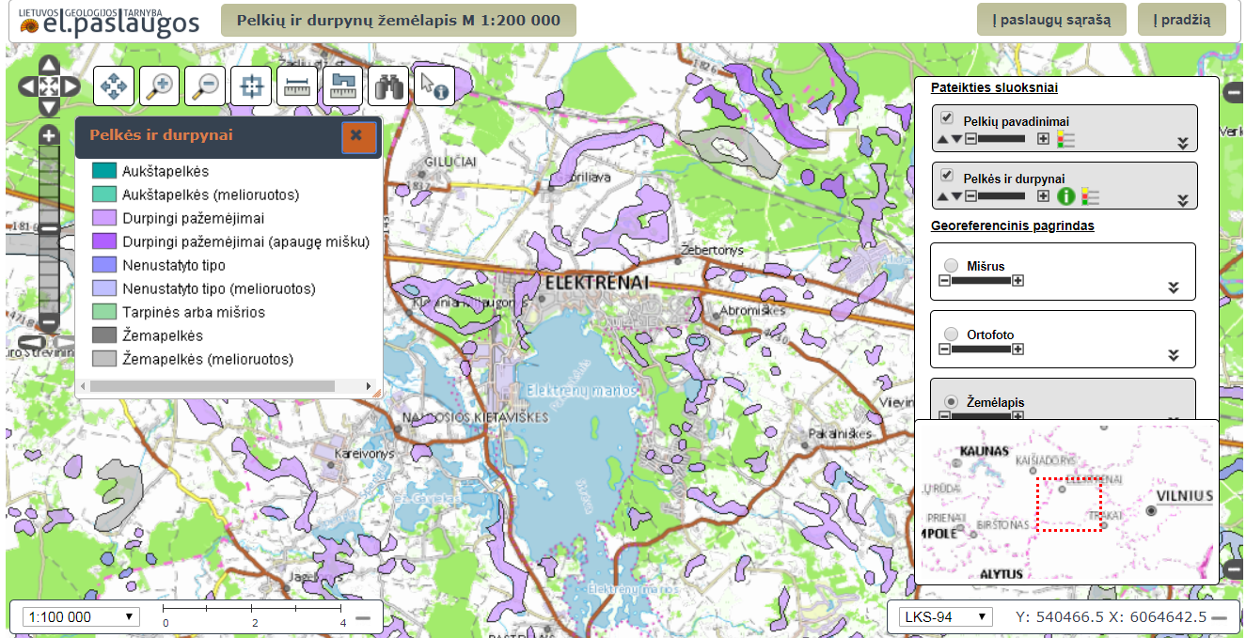
Pelkės ir durpynai (GEOLIS)
PŪV vieta

Slide 4
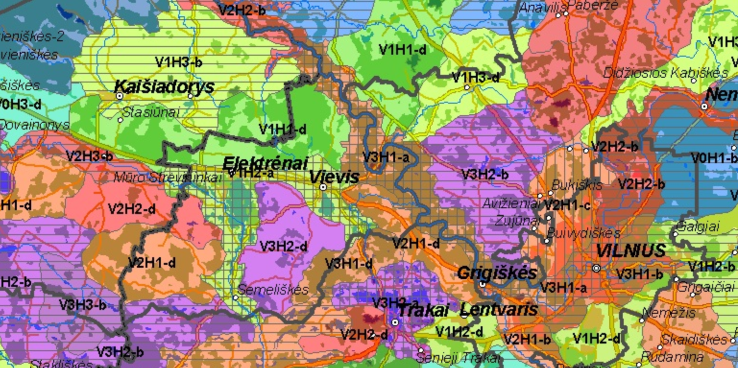

Slide 5
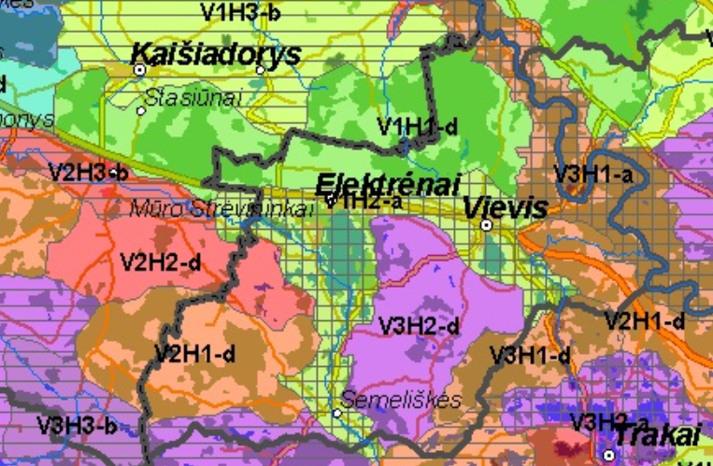
PŪV vieta

Slide 6
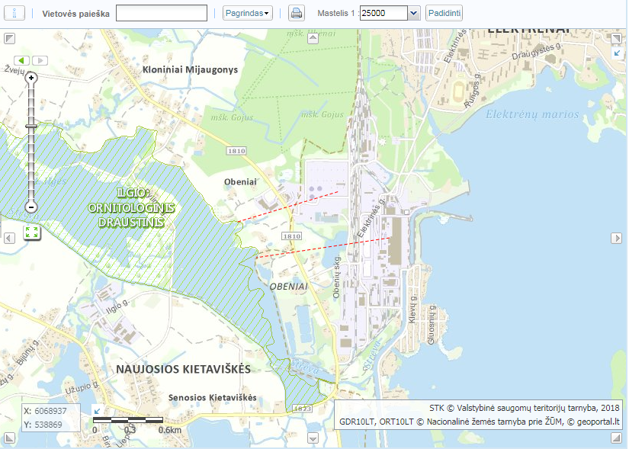
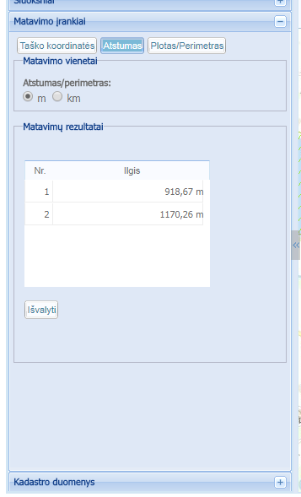
1
PŪV vieta
2

Slide 7
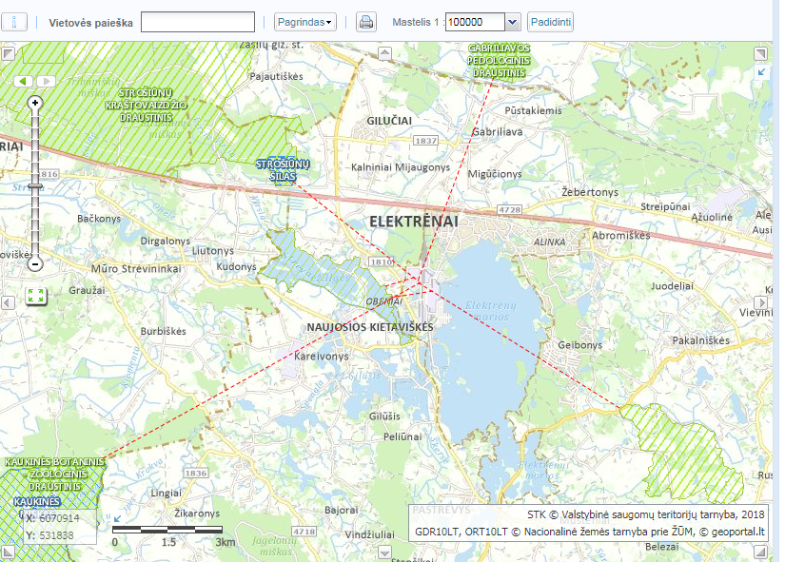
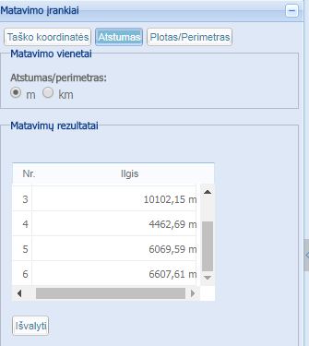
5
4
PŪV vieta
6
3

Slide 8
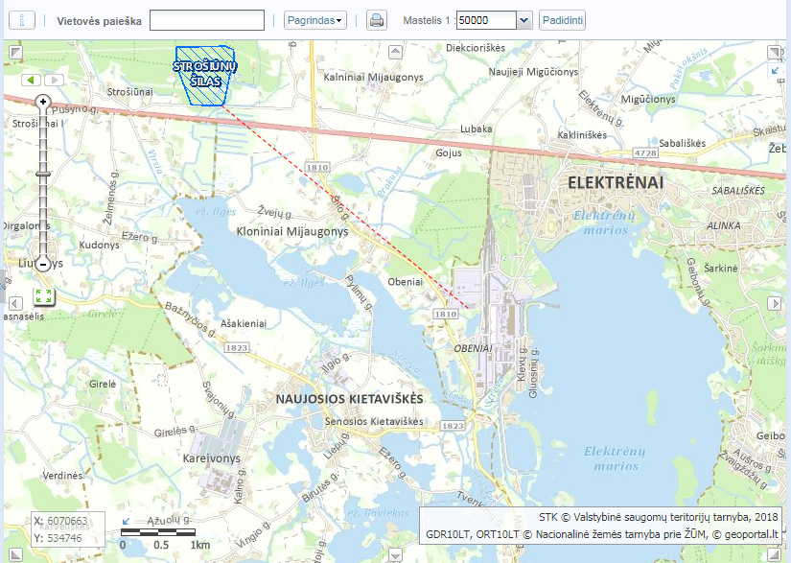
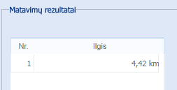
NATURA 2000

Slide 9
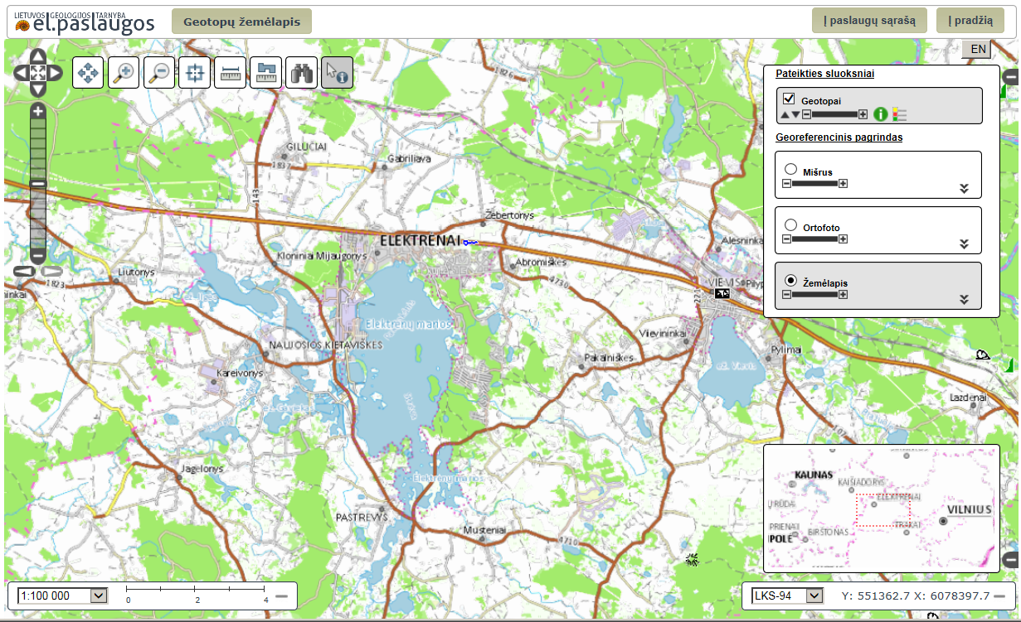
GEOTOPAI
Nr. 249
Nr. 116
PŪV
Nr. 297

Slide 10
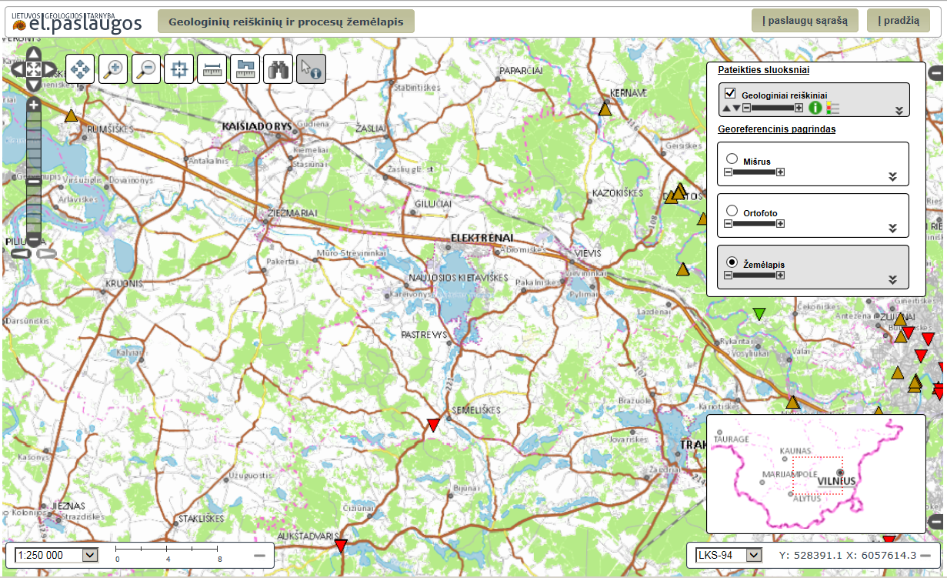
GEOLOGINIŲ PROCESŲ ŽEMĖLAPIS
PŪV
Nr. 720, 721

Slide 11
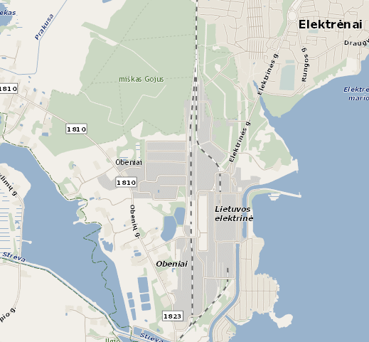
Artimiausi miškai
PŪV

Slide 12
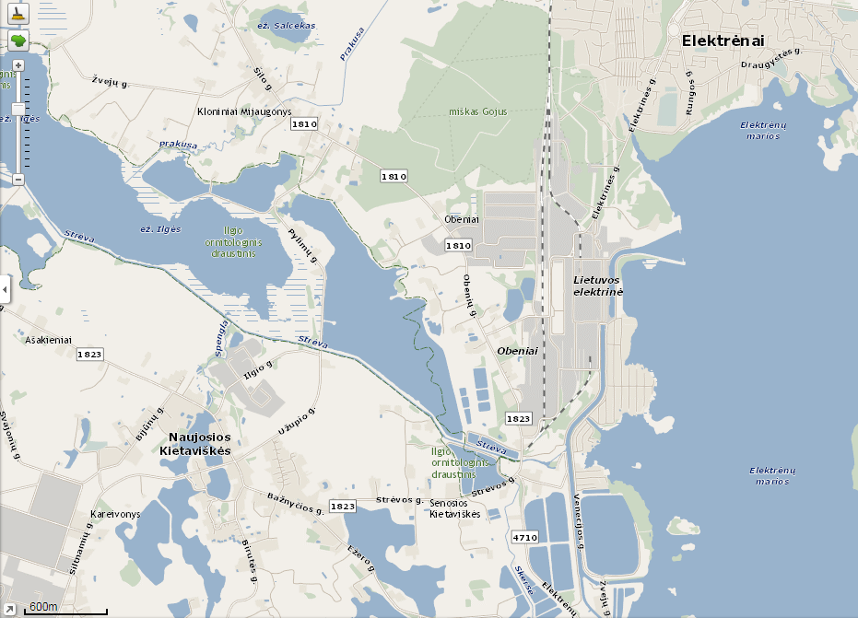
ARTIMIAUSI VANDENS TELKINIAI
PŪV

Slide 13
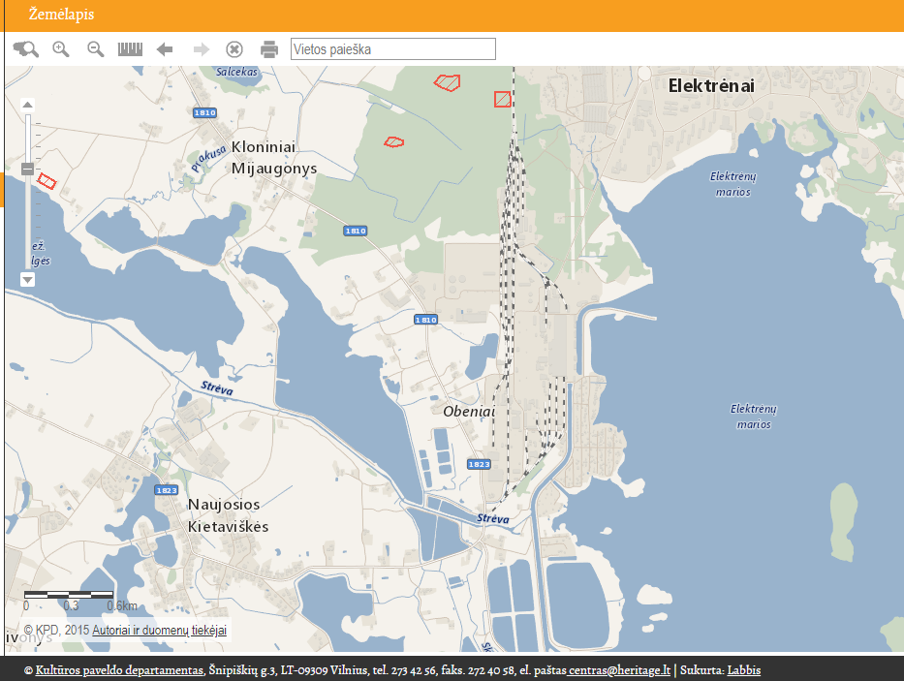
nekilnojamosios kultūros vertybės
2969
16184
16304
PŪV

Slide 14
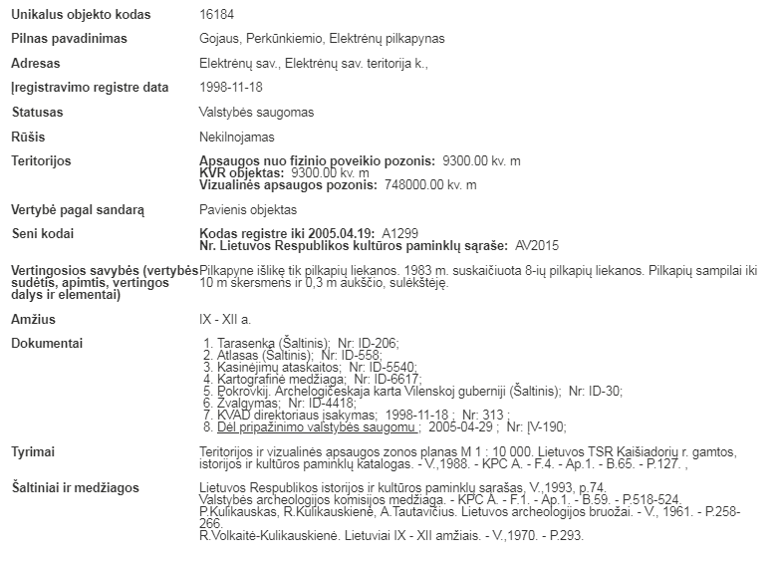
Gojaus, Perkūnkiemio, Elektrėnų pilkapynas

Slide 15
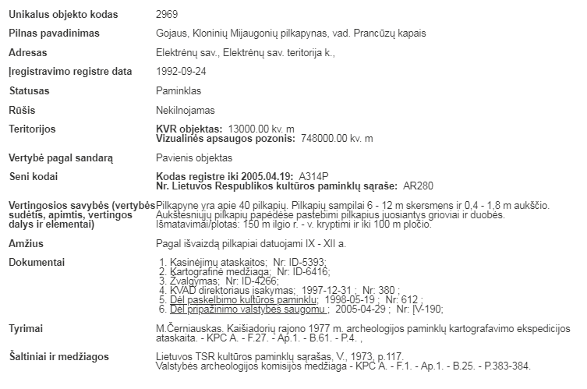
Gojaus, Kloninių Mijaugonių pilkapynas, vad. Prancūzų kapais

Slide 16
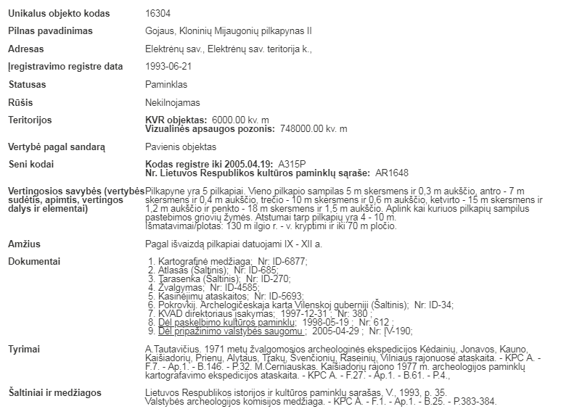
Gojaus, Kloninių Mijaugonių pilkapynas II

